Slide 1
De l’analyse du discours à l’analyse de discours outillée
Frédérique Sitri
Université Paris Nanterre
Laboratoire Modyco
Grenoble 13 octobre 2017

Slide 2
Situation en AD

Slide 3
Plan
Situation en analyse du discours (AD)
2. Le champ de l’ADO
AD et informatique
Les explorations outillées aujourd’hui
3. Principes et méthodes de l’ADO
La question du corpus
Les observables : du mot à la séquence
La construction de l’interprétation
4. Les routines, un observable pour l’ADO

Slide 4
Rappel : différentes conceptions du discours
Le discours
Comme unité supérieure à la phrase OU
Comme mise en relation d’une production verbale avec un « extérieur »
On peut envisager l'analyse du discours à partir de deux types de problèmes qui, en fait, sont liés. Le premier concerne le prolongement de la linguistique descriptive au-delà des limites d'une seule phrase à la fois. Le second concerne les rapports entre la « culture » et la langue (c'est-à-dire entre le comportement non-verbal et le comportement verbal) (Z. Harris (1952a). Discourse Analysis. Language 28-1, 1-30.(1969). Analyse du discours. Langages 13, 8-45 ; traduction française de 1952a.)
Voir aussi Adam : discours = texte + contexte

Slide 5
Différentes conceptions de « l’extérieur »
La situation de communication ou « l’évènement de communication » (approches pragmatiques, conversationnelles)
Un extérieur discursif produit de l’histoire et de l’idéologie
On ne peut dire une phrase, on ne peut la faire accéder à une existence d’énoncé sans que se trouve mis en œuvre un espace collatéral. Un énoncé a toujours des marges peuplées d’autres énoncés (Foucault 1969 : 128)
le processus discursif n’a pas, en droit, de début : le discours s’étaye toujours sur du discursif préalable auquel il fait jouer le rôle de matière première, Histoire, idéologie (problématiques interdiscursives) Pêcheux (1990 [1969] : 113)
Qui contraint et détermine le discours
La manifestation attestée d’une surdétermination de toute parole individuelle (Mazière 2005 : 10)
Une contrainte sur le dicible et la production de sens (Guigue 2012: 27)

Slide 6
Formation discursive, interdiscours, préconstruit / dialogisme
Le propre de toute formation discursive est de dissimuler, dans la transparence du sens qu’y s’y forme, l’objectivité matérielle contradictoire de l’interdiscours, déterminant cette formation discursive comme telle, objectivité matérielle qui réside dans le fait que « ‘ça parle’, toujours, avant, ailleurs ou indépendamment » (Pêcheux, 1975, in Maldidier, 1990, p.227).
Le préconstruit fournit l’ancrage linguistique de la saisie de l’interdiscours. (Maldidier 1990 : 26)
A cette conception de l’interdiscours, comme espace discursif extérieur à un discours donné, faisant constitutivement irruption à l’intérieur de celui-ci, répond l’élaboration des notions de pré-construit et de discours transverses. A la différence du non-dit des implications et des présuppositions dont le principe de reconstruction, logique, se trouve dans des « instructions » contenues dans la séquence, le statut du non-dit que désigne le préconstruit ou le discours transverse est celui, discursif, d’un dit ailleurs, « stratifié », « sédimenté » – termes de P. Henry dont on souligne l’écho avec ceux de Bakhtine – dans les formes du dire hic et nunc. (Authier-Revuz 1995 : 257)

Slide 7
L’AD, une discipline interprétative
Le sens se construit dans l’interaction entre les contraintes de langue et les déterminations qui pèsent sur le discours
(base linguistique et processus discursif)
Place importante accordée à la syntaxe (relatives, nominalisations)
Le discours n’est pas transparent, les formes « comptent »
Exemple :
soit les énoncés 1/je suis à la soudure, 2/ je soude, 3/je suis à l’étamage et 4/j’étame, « la sociologue dira que 1=2 et 3=4, et la linguiste que 1=3 (expression d’une localisation de l’agent social) et 2=4 (expression d’une activité) » (Boutet citée par Mazière 2005 : 79)

Slide 8
Le discours n’est pas le « reflet » de quelque chose d’autre (idéologie, rapports sociaux…)
tentation du sociologisme qui repose sur l’illusion d’une coïncidence entre position sociale et position de discours (Pêcheux 1975 in Pêcheux 1990 : 172-173 cité par Collinot Mazières 1997 : 12)
la tentation d’une origine secrète du sens reformulable en non-dit ou déjà-dit. (ibid.)
Exemple : Collinot et Mazières 1997
Une entrée par les formes et non par « thèmes » permet de regrouper les mots fléau, luzerne, marteau, PIED sur la base du schéma discursif auquel obéit leur définition (« N qui sert à »)
La scène lexicographique s’ouvre sur la scène sociale par des voies de calque discursif différemment et plus que par le discours marqué idéologiquement, et de façon attendue, sur Femme, Roi ou Dieu par exemple. (1997 : 166)
→ AD # Analyse de contenu

Slide 9
La catégorie du genre comme lieu de détermination du discours
Le genre « toujours déjà-là », condition de possibilité du discours
Apprendre à parler, c’est apprendre à structurer des énoncés (parce que nous parlons par énoncés et non par propositions isolées et, encore moins bien entendu, par mots isolés). Les genres du discours organisent notre parole de la même façon que l’organisent les formes grammaticales (syntaxiques). […] si les genres du discours n’existaient pas et si nous n’en avions pas la maîtrise, et qu’il nous faille les créer pour la première fois dans le processus de la parole, qu’il nous faille construire chacun de nos énoncés, l’échange verbal serait impossible » (1984 [1952-1953] : 285)
Ancré dans une sphère d’activité
Tout énoncé pris isolément est, bien entendu, individuel, mais chaque sphère d’utilisation de la langue élabore ses types relativement stables d’énoncés, et c’est ce que nous appelons les genres du discours .
La richesse et la variété des genres du discours sont infinies car la variété virtuelle de l’activité humaine est inépuisable et chaque sphère de cette activité comporte un répertoire des genres du discours qui va se différenciant et s’amplifiant à mesure que se développe et se complexifie la sphère donnée. (ibid : 265)
→ « Interface » entre le langagier et le social (Branca 1997)
→ Dynamisme et hétérogénéité des genres (cf. Mellet et al., Mellet et Sitri 2010) : le genre comme interaction dynamique entre nom de genre, visée pragmatique et formes linguistiques

Slide 10
Un exemple : le rapport
Le « genre » du rapport éducatif
Dénominations différentes (rapport, signalement, enquête sociale…) mais rapprochement dans un même genre sur la base de
- Dispositif énonciatif
- Visée
- Contraintes rédactionnelles
- Formes linguistiques
Plus de différence entre services qu’entre documents portant des noms différents

Slide 11
Le rapport, un « macro genre » ?
- Une même visée : décrire et évaluer
(vs compte rendu)
des formes différentes selon
La sphère d’activité
L’objet à évaluer
Le dispositif énonciatif
rapport éducatif, d’information, d’activité, de stage
→ Le genre, une catégorie à construire

Slide 12
Le champ de l’ADO

Slide 13
AD et informatique
AAD 69 (Pêcheux et al.) :
- Un « système de TAL »
A partir de sa programmation 1971, on peut considérer AAD69 comme un véritable système de TAL (Léon 2010)
Avec le manuel d’utilisation publié par Claudine Haroche et MP dans TAInformations en 1972 (Haroche, Pêcheux, 1972), AAD69 devenait un véritable système opérationnel pouvant concurrencer les systèmes documentaires et d’analyse de contenu. Avec le programme mis au point par le Centre de lexicométrie de l’ENS de St Cloud, il devenait l’un des rares « programmes d’analyse de textes » (par opposition aux traitements numériques), opérationnels en France. (ibid .)
- Basé sur la méthode harrissienne
AAD69 se présente comme un dispositif automatisé, chargé de généraliser les procédures mises au point par Harris (1952) afin de découvrir les structures invariantes de corpus repérées par leurs conditions socio-historiques de production. (Léon)

Slide 14
Lexicométrie (laboratoire de lexicologie politique de l’ENS de Saint-Cloud)
Méthode basée sur la statistique pour repérer ce qui se répète dans un texte
Donne accès à des structures sous-jacentes, caractéristiques propres à un discours, pas immédiatement repérables à l’œil nu
Mise en relation de ces caractéristiques avec les « conditions de production » du discours : sphère, genre, positionnement en particulier politique
Intérêt pour le discours politique ; tracts de mai 68, motions des congrès des grandes centrales syndicales

Slide 15
Pourquoi l’informatique ?
Importance de la répétition en AD : répétition de formes, mise en série de « phrases de base »
Apport épistémologique de l’informatisation
→ Objectivation des méthodes
L’informatisation devait garantir « l’objectivité » de la lecture visant à découvrir les structures sous-jacentes. Le programme, écrit en Fortran, constitue sans doute une des premières tentatives de modélisation informatisée en linguistique structurale et sciences humaines. (Léon sur Pêcheux, AAD 69)
L’informatique « exige des analystes de discours une construction explicite de leurs procédures de description, ce qui est la pierre de touche de leur consistance d’objets théoriques. » (Pêcheux & Marandin (1984) cité par Authier-Revuz à paraître, chap. 10)

Slide 16
→ Délinéarisation comme moyen d’échapper à une lecture « cursive » : « un parti pris pour l’imbécilité » (Pêcheux)
L’analyse statistique [qui passe par une délinéarisation du texte] peut aider – peut-être – à prendre conscience d’une pensée plus collective, de notre appartenance à un même sujet social. (Max Reinert)

Slide 17
L’ADO dans le champ des explorations outillées
Statistique lexicale
Lexicométrie/textométrie
ADT (analyse de données textuelles )
Sémantique interprétative
→ Objet : des textes/des discours
→ Dimension herméneutique (cf. Valette 2016)
Linguistique de corpus
→ Objet : la langue
→ Dimension descriptive (description des usages)
TAL
→ Dimension applicative

Slide 18
Des méthodes partagées
Décompte et statistique
Fréquences
Concordances
Spécificités
Cooccurrences
Calculs de distances
Annotation (enrichissement) : morpho-syntaxique, sémantique et pragmatique (cf. Née et al, 2014)
Unités de décompte
Formes graphiques
Segments répétés
Patrons
→ Unités séquentielles (cf. colligation, collostruction, … cf. Bendinelli 2017)

Slide 19
Des rencontres possibles
Linguistique de corpus
Prise en compte de la contextualisation des données en particulier via la notion de « genre de discours »
En AD
Interactions entre déterminations discursives / génériques et évolution des usages
Impact du partage accru des données numériques (corpus en open access, bases de données ou « réservoir de corpus ») en relation avec « ouverture » et hétérogénéité du corpus
(cf. présentation « dans le cadre »)

Slide 20
Principes et methodes de l’ADO

Slide 21
La constitution du corpus
Le corpus est construit en fonction d’une problématique discursive
vs recueil de textes
Le corpus est contextualisé
Le corpus est contrastif
Cf. partitionnement du corpus en textométrie

Slide 22
Le corpus est ouvert et hétérogène (cf. hétérogénéité, interdiscours, dialogisme)
« moments de corpus » dans un trajet discursif au sein d’une archive (Guilhaumou)
Corpus réflexif qui intègre corpus et hors corpus (Mayaffre)
corpus « à géométrie variable » (Pincemin)
Exemple : dans le cadre de l’ANR Ecriture
Corpus de rapports éducatifs
Corpus de « contextualisation » : textes de loi, rapports administratifs et politiques sur la protection de l’enfance, textes de presse sur la protection de l’enfance et le signalement
(Cislaru et Sitri 2012)

Slide 23
Le corpus peut être structuré
- Selon le genre (article scientifique, éditorial, rapport éducatif)
- Selon la source énonciative : locuteur/instance d’énonciation (parti politique, centrale syndicale…)
- Selon la sphère d’activité (discours de presse)
Nécessaire croisement des critères
Ex : genre + locuteur ; genre + diachronie
Problèmes posés par les corpus natifs du web
(cf. travaux de C. Poudat sur les pages wikipedia)

Slide 24
Un observable mis au jour par l’ADO : les routines discursives

Slide 25
Cadre de la recherche
ANR Ecritures (http://www.univ-paris3.fr/anr-ecritures/; resp, G. Cislaru) : approche discursive, génétique et textométrique de rapports éducatifs
Le rapport éducatif comme genre de discours
Dispositif énonciatif : rédigés par des travailleurs sociaux à destination du juge ; lus par la famille
Visée double : décrire la situation, l’évaluer pour préconiser maintien/aménagement/arrêt de la mesure
Interdiscours multiple : textes de loi, discours sociaux et médiatiques sur l’enfant et la maltraitance, représentations professionnelles, « discours psy »
Le corpus
22 rapports éducatifs produits par un service de placement (en foyer et en famille d’accueil)
44 178 occurrences et 4876 formes

Slide 26
Des patrons aux routines
Pourquoi ?
→ sentiment diffus de répétition + interrogation des scripteurs sur leur « langue de bois » + méthodes d’explorations textométriques
Méthodologie
Des unités textométriques aux unités phraséologiques (patrons)
Inventaire des segments répétés
Cooccurrences
Extraction de patrons (via Le Trameur)
+ Retour au texte via la carte des sections (Le Trameur)
→ Mise en évidence de « patrons »

Slide 27
patron : un moule syntaxique ou séquentiel avec une combinatoire plus ou moins restreinte.
Les patrons peuvent être de l’ordre du syntagme ou de la proposition (patron syntaxique), voire avoir un empan inter-propositionnel (patron séquentiel).
Ils peuvent comporter des places qui ne sont pas toujours toutes actualisées. Ils peuvent correspondre à des séquences partiellement figées.
→ Un exemple : les patrons construits autour de « pouvoir »

Slide 28
Inventaire des segments répétés

Slide 29
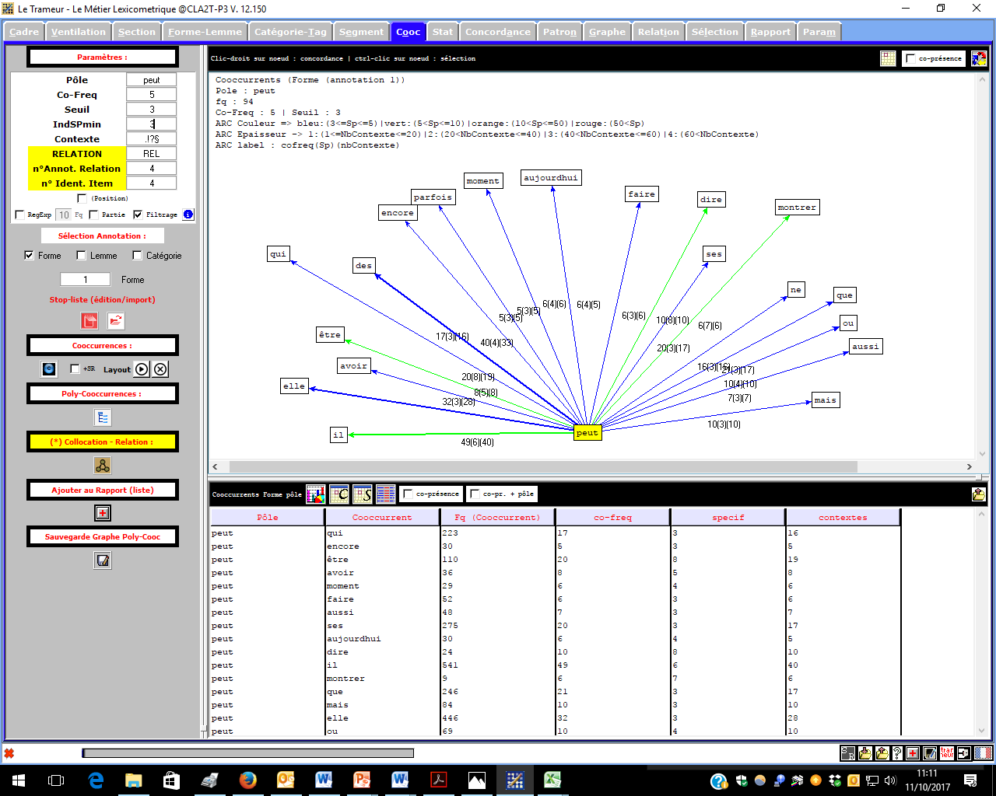
Cooccurrents de « pouvoir » : forme « peut » et lemme « pouvoir »

Slide 30
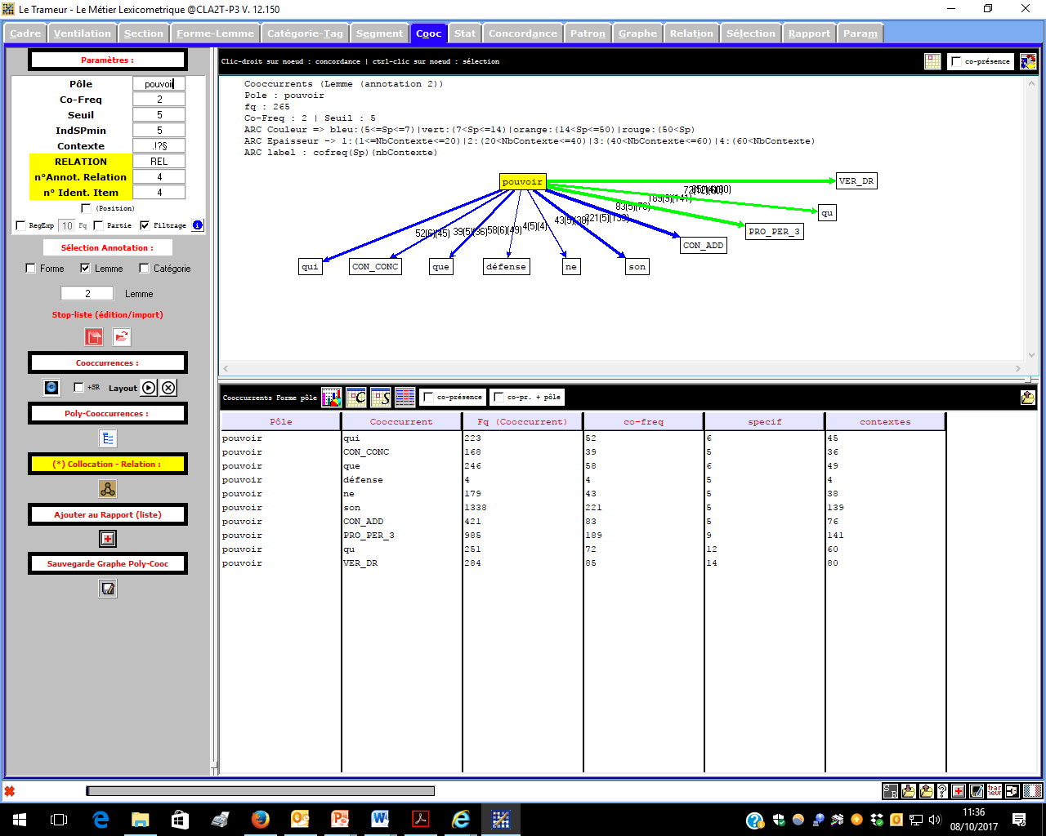

Slide 31
Recherche de patrons
→ Coordination + (x) + POUVOIR (présent / PC)
Liste des segments stables repérés par la fonction « Patron » du Trameur.
Recherche de 6 items :
et POUVOIR .* .* .* .*
et .* POUVOIR .* .* .*
et .* .* POUVOIR .* .* .*
Fréquence | Terme
1 | et | peut | mesurer | un | peu | plus
1 | et | peut | en | faire | le | récit
1 | et | peut | correspondre | à | un | barrage
1 | et | peut | rester | un | long | moment
1 | et | peut | en | discuter | librement
1 | et | peut | en | retour | se | montrer | très | affectueuse
1 | et | a | pu | nous | exprimer | son
1 | et | a | pu | nouer | une | relation
1 | et | a | pu | rencontrer | à | cette
1 | et | ne | peut | imaginer | rester | en
1 | et | il | peut | faire | des | cauchemars
1 | et | elle | a | pu | nous | dire
1 | et | où | il | peut | être | en
1 | et | elle | peut | changer | d' | avis

Slide 32
[et] + [circonstant] + [il/elle/monsieur/madame/NPr/qui] peut/a pu + [adverbe/circonstant]+ [complément indirect] + Prédicat « difficile à dire ou à faire »
il peut également s'affronter aux autres
Il peut aujourd’hui partager certains moments agréables avec les autres sans être envahi par ses peurs
il a pu nous faire part de ses réticences
thierry s'est réellement installé en famille d'accueil et a pu nouer une relation de confiance avec son assistante familiale
elle est autonome dans les jeux, et peut rester un long moment à jouer seule dans sa chambre
il fait confiance à la famille d'accueil et a pu nous exprimer son accord et sa satisfaction concernant le suivi de N. par notre service dans un récent courrier.

Slide 33
Quelques propriétés des patrons
Des réalisations plus ou moins figées
être en difficulté, en conflit
X est en recherche affective de la part de sa mère
être dans l’attente
X est dans la dissimulation de ses devoirs ou mots à faire signer
Types et sous-types
X est en + N prédicatif abstrait
X est en difficulté pour + SINF
Enchaînements de patrons
elle est par ailleurs, en grande demande affective, et peut être en retour très affectueuse et exprimer son attachement à sa famille d’accueil
→ X est dans N + et peut + INF

Slide 34
Des patrons aux routines
Une routine discursive consiste en la mise en relation de séquences linguistiques récurrentes, partiellement figées (i.e. les patrons définis plus haut) avec des déterminations discursives et des fonctions textuelles propres à un genre ou une sphère d’activité.
→ + prise en compte du processus d’écriture

Slide 35
Proche de la notion de « motif » telle que définie par Mellet et Longrée
une nouvelle unité textuelle, qui intégrant formes graphiques, lemmes, catégories grammaticales, patrons syntaxiques et, éventuellement, schèmes métriques ou prosodiques, permette de traiter à la fois l’imbrication hiérarchique de ces différents niveaux linguistiques, leur association syntagmatique dans la chaîne linéaire des énoncés et leur récurrence structurante au niveau macro-textuel (Mellet et Longrée 2012 : 717).
Ainsi un motif a une fonction textuelle et discursive, à courte et à longue portée (Mellet et Longrée 2012 : 717)
→ fonctions cohésive, résomptive, de structuration temporelle de la narration, de progression de l’intrigue, etc.
Mais perspective discursive : fonction textuelle, argumentative mais aussi déterminations interdiscursives + perspective sur le processus d’écriture

Slide 36
INTERPRETATION PATRON | décrire/évaluer (fonction pragmatique) | argumenter (fonction argumentative) | dimension interdiscursive | évolutions en cours ?
« être dans » X est dans + [adj] +N tel que N soit un N prédicatif abstrait, le plus souvent un déverbal ou un dérivé d’adjectif il est dans la dissimulation de ses devoirs ou mots à faire signer « être en » X est en + [adj] +N tel que N soit un N prédicatif abstrait, le plus souvent un déverbal ou un dérivé d’adjectif T est en recherche affective de la part de sa mère | Caractérise les personnes en les situant par rapport à un affect, un comportement, | caractériser en vue d’une conclusion | discours clinique « psy » | extension de l’emploi du patron en dehors du discours « psy »
« sur le groupe » Sa place sur le groupe a évolué. | Décrit et évalue le comportement de l’enfant par rapport au groupe |  |  | extension de l’emploi de sur

Slide 37
« dans [det] cadre » en juin 2007 et septembre 2007 madame gillouard l'a reçue dans le cadre d'entretiens individuels. | Situe l’action (raconter) et caractérise les personnes par rapport à un cadre d’observation |  | thème du « cadre » dans le discours des éducateurs | extension de l’emploi de « dans le cadre »
« pouvoir » [et] + [circonstant] + X peut/a pu + [adverbe/circonstant] + [nous] + Prédicat « difficile à dire ou à faire » Il peut aujourd’hui partager certains moments agréables avec les autres sans être envahi par ses peurs | « Raconte » les actions de X et en même temps ses capacités saisies sous l’angle de leur évolution (patron « X peut désormais ») | soutenir une conclusion | thème du « progrès » dans le discours des éducateurs

Slide 38
Propriétés des routines
« S’imposent » au fil de l’écriture (différents états de texte)
Il reste très à l'écoute, dit que l'organisation du linge le soutient (états 3-6)→ Que le cadre posé pour l'organisation du linge le soutient (état 7-état final)
Réalisations « bizarres » relativement à la « norme » (Sitri et Veniard 2016)
En raison d’un vol de pantalon sur le groupe
Annie a téléphoné sur le groupe ce soir là pour souhaiter aux jeunes et aux adultes un joyeux noël.
X est dans la dissimulation de ses devoirs ou mots à faire signer
la confusion dans laquelle A est dans sa propre histoire
Monsieur se promène avec sa fille dans le cadre du centre commercial

Slide 39
Vers une perspective séquentielle (Née et al. 2017)
Enchaînement de routines, enchaînement routines + autres marques linguistiques (connecteurs, verbes de parole)
Mise au jour d’une séquence évaluative basée sur l’alternance généralisation/particularisation
Evaluation globale + étayage (catégorisation psy ou présentation de faits/dires + ouverture (énoncés généraux sur l’évolution ou recatégorisation de ce qui précède)
anthony rentre chez lui tous les week-ends et une partie des vacances. ces organisations semblent lui convenir. il a même exprimé par curiosité le désir de passer un week-end sur le groupe avant les vacances de février. nous n'évaluons pas actuellement le sens de cette demande : sommes nous réellement dans de la curiosité nous indiquant son bien-être sur le groupe ou une demande de protection plus importante ?

Slide 40
Bibliographie
Cislaru, G., Pugnière, F., Sitri, F., Veniard, M. (éds.) (2008). Les Carnets du Cediscor, 10, Analyse de discours et demande sociale : le cas des écrits de signalement.
Fleury S. (2007). Le Métier Textométrique : Le Trameur, Manuel d’utilisation. Disponible en ligne sur le site de l’Université Paris3 : <http://tal.univ-paris3.fr/trameur/> (consulté le 29 mars 2016).
Fleury S. (2013). Le Trameur. Propositions de description et d’implémentation des objets textométrique. Disponible en ligne sur le site de l’Université Paris3 : http://www.tal.univ-paris3.fr/trameur/trameur-propositions-definitions-objets-textometriques.pdf (consulté le 29 mars 2016).
Léon J,, « AAD69 : archéologie d’une étrange machine », Semen [En ligne], 29 | 2010, mis en ligne le 21 octobre 2010, consulté le 08 octobre 2017. URL : http://semen.revues.org.faraway.u-paris10.fr/8823
Née E., Sitri F., Fleury S. (2014). « L’annotation du pronom « nous » dans un corpus de rapports éducatifs. Objectifs, méthodes, résultats ». Dans E. Née, M. Valette, J.-M. Daube, S. Fleury (dir.). Actes des 12e Journées internationales d’Analyse statistique de Données Textuelles – JADT 2014. Paris. Disponible en ligne. http://lexicometrica.univ-paris3.fr/jadt/jadt2014/01-ACTES/41-JADT2014.pdf (consulté le 29/03/2016),
Née E., Sitri F., Veniard M. (2014). « Pour une approche des routines discursives dans les écrits professionnels », Actes du CMLF 2014 - 4e Congrès Mondial de Linguistique Française (vol. 8, p. 2113-2124). EDP Sciences, http://dx.doi.org/10.1051/shsconf/20140801195.
Née É., Sitri F., Veniard M. (2016). « Les routines, une catégorie discursive pour caractériser les genres ? », Lidil 53, p. 71-93.
Sitri F., Veniard M., 2015. « Variation et normes de genre », colloque « Normes linguistiques et textuelles : émergence, variations, conflits », Université de Toulon, 26 et 27 mars 2015, Actes en préparation.
Veniard M. (2016). « Manifestations discursives de l’identité professionnelle des éducateurs spécialisés », Langage et Société 156, p. 77-96.
Veniard M. (2008). « Écrire " ce qui ne va pas " dans le champ de l'enfance en danger : les mots problème(s) et difficulté(s) », Les carnets du Cediscor 10, p. 57-77.

